Slide 1
Samling 2, 23. – 25. mars
RFID
Av
Nils Kr. Rossing
Skolelaboratoriet

Slide 2
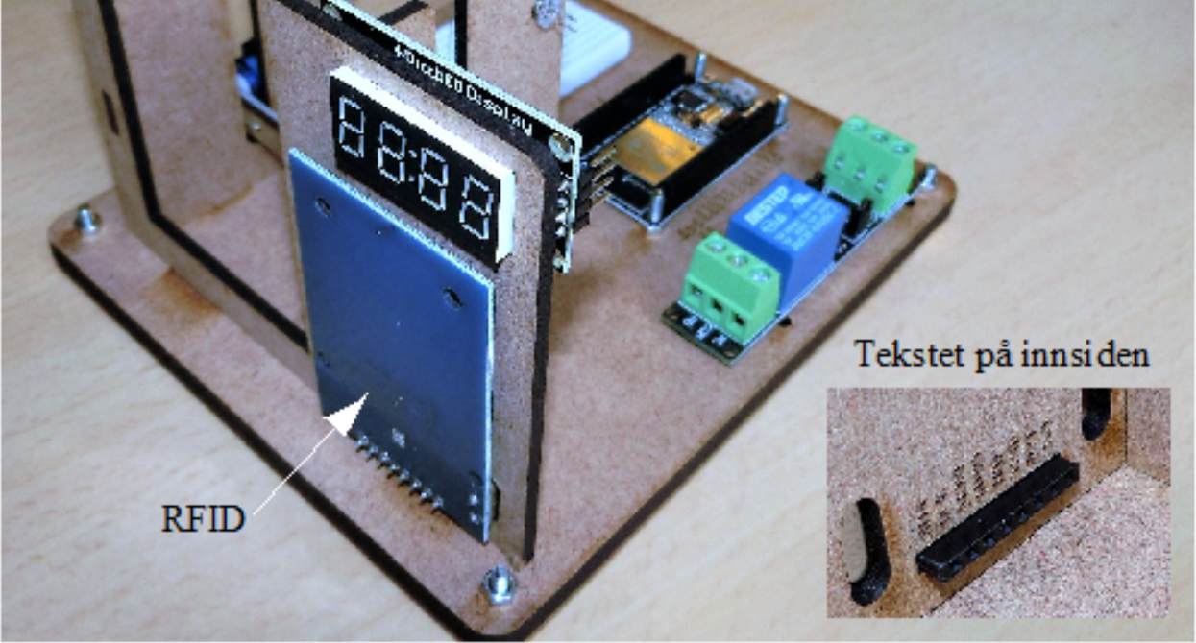
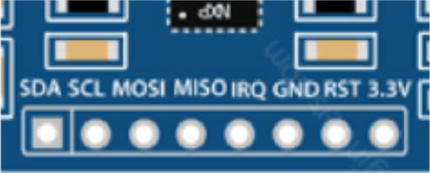
Montering av RFID i adgangskontrollen

Slide 3
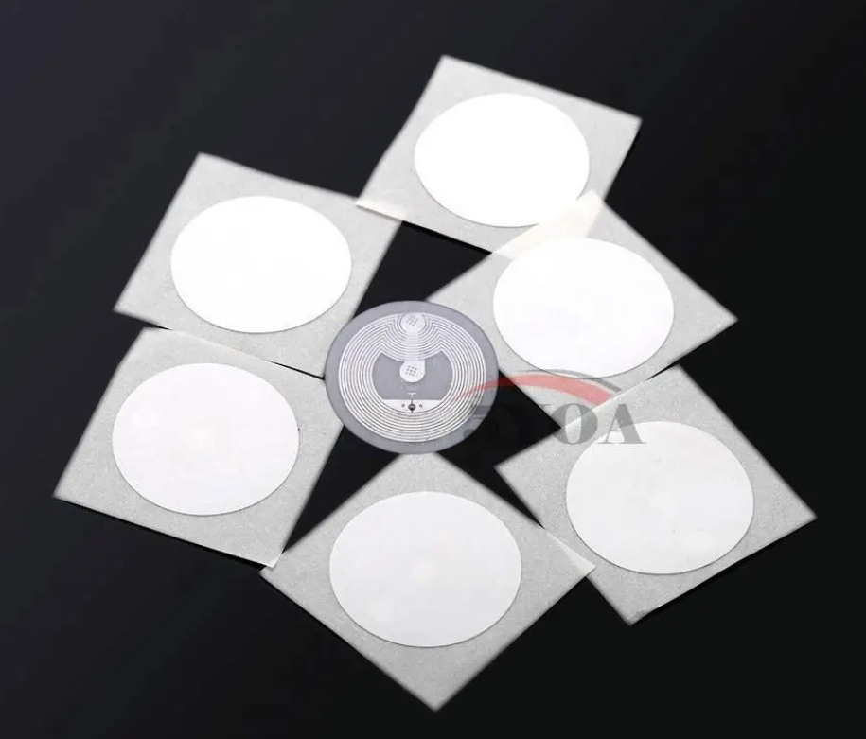
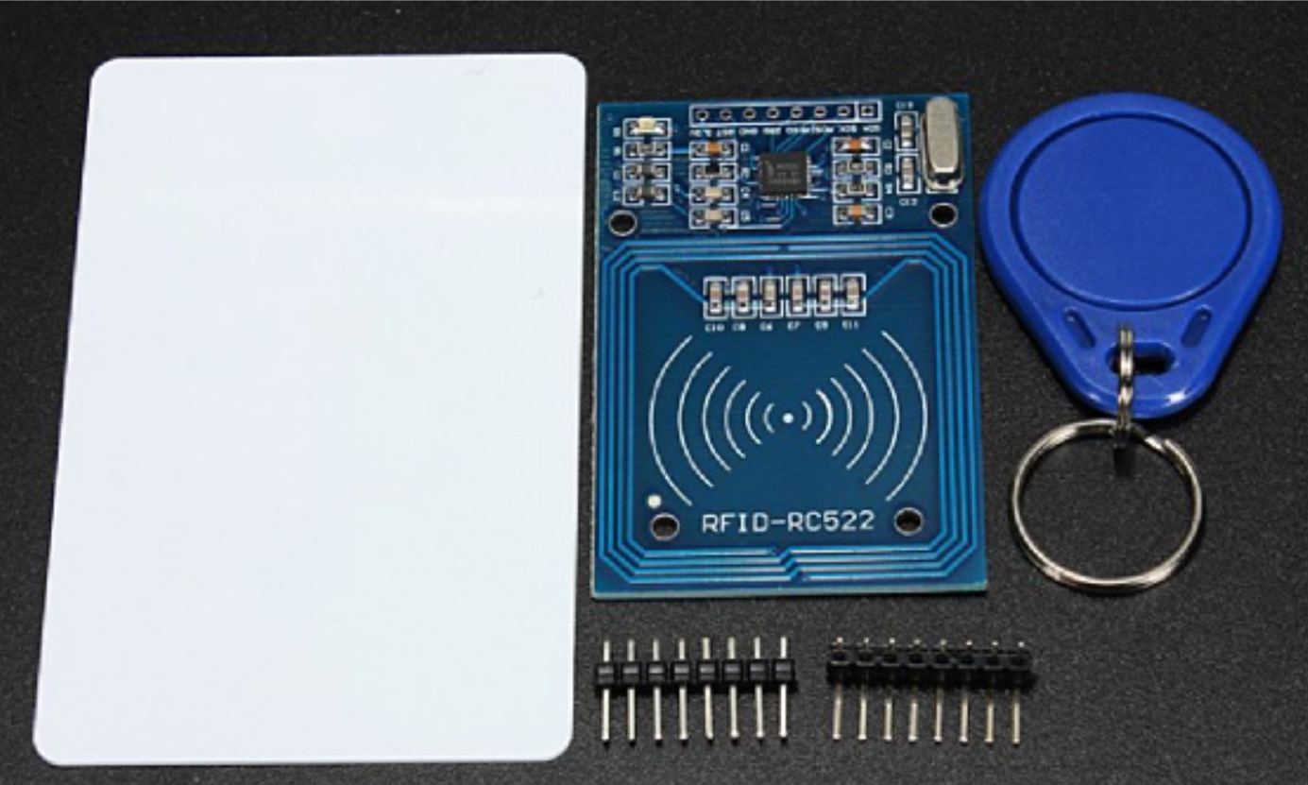
RC522 pakken
Leseenhet
Leseenhet
ID-kort
ID-kort

Slide 4
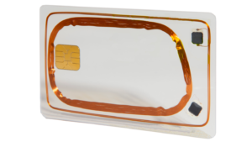
Kredittkort med RFID

Slide 5
Energioverføring
Passive
- Får energi fra leseenheten, leverer et svakt signal, kort rekkevidde
Aktiv
- Har innebygget energikilde, leverer kraftig signal, lengre
rekkevidde
Bruksområder
  Sporing
  Logistikk
  Merking av klær og andre varer, varesikring, tyverialarm
  Pass, billettering
  Elektronisk betaling, veiprising
  Adgangskontroll
  Dyreidentifisering.

Slide 6
Frekvensbånd https://www.usmartcards.co.uk/2017/03/09/2576/
  Lavfrekvens (125 kHz)
  Små datamengder, lav datahastighet
  Leseavstand opp til 1 m
  Mellomfrekvens (13,56 MHz)
  Middels datamengder (1kbyte), middels datahastighet
  Leseavstand opp til 30 cm
  Brukes til adgangskontroll og i mobiltelefoner
  Høyfrekvens (2,4 GHz)
  Større datamengder
  Leseavstand opp til 4 -10 m (aktive)
  Kjøretøyregistrering

Slide 7

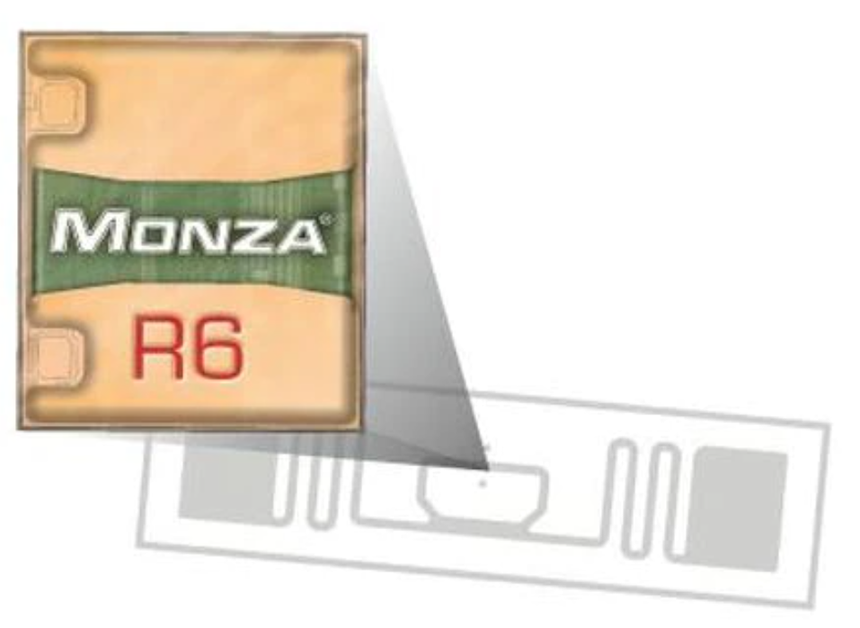
Klistremerker – ”Wet inlay”
Finnes i mange utforminger

Slide 8
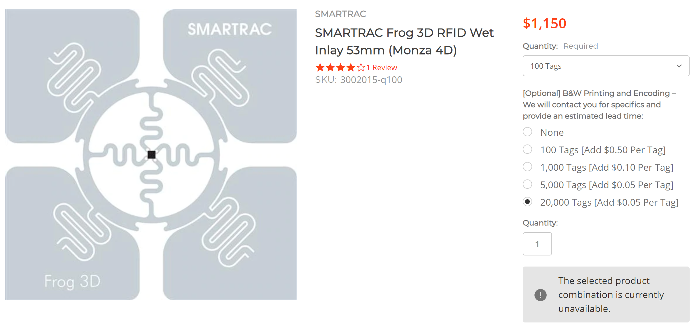
Klistremerke – ”Wet Inlay”
860 – 960 MHz
Lager 128 Bit
Rekkevidde 4,6 m
53 x 53 mm
Retningsuavhengig
Pris: 0,05$ -

Slide 9
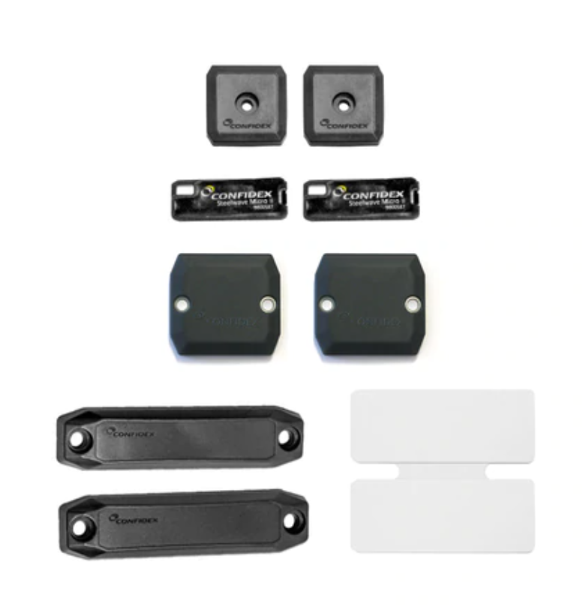
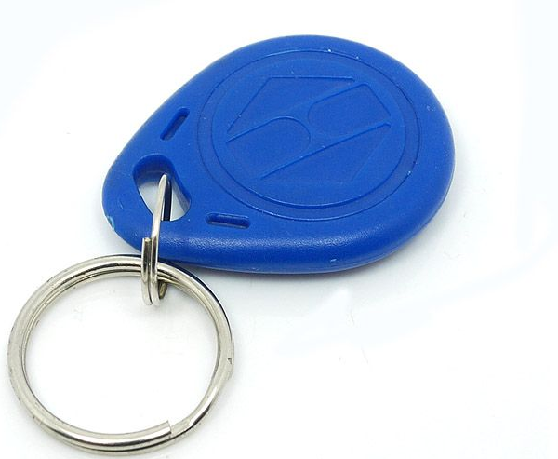
Passive ”Tags”
Tags er ment for fast montasje ev. gjenbruk over lang tid.

Slide 10
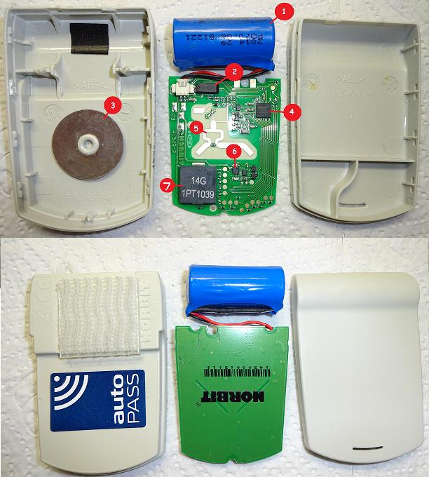
Aktive ”Tags”
Autopass
Utviklet i Norge, Trøndelag
Opprinnelig Micro Design
Aktiv RFID
Frekvens 5,8 GHz
Brukes flere plasser i Europa

Slide 11
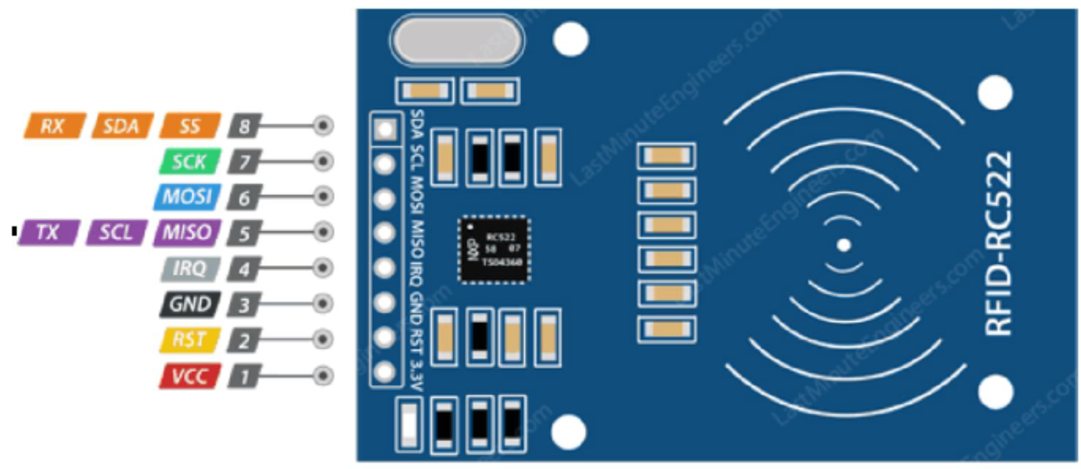
La oss se nærmere på RC522
Leseenhet
Leseenhet
ID-kort
ID-kort
Leseenhet (sender-mottaker)
13,56MHz
I2C (424kBit/s) eller SPI (10Mbit/s)
3,3V spenningsforsyning
Tåler 5V

Slide 12
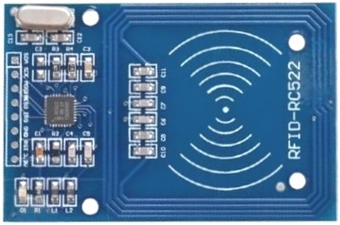
RC522 - Antenne

Slide 13
Oppkobling til Arduino UNO
Med SPI-buss

Slide 14
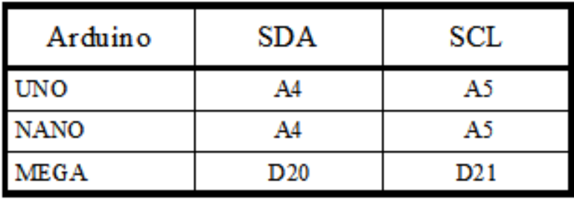
Oppkobling til Arduino UNO
Med I²C-buss

Slide 15
Oppkobling av RC522 til ESP32
Med SPI-buss

Slide 16
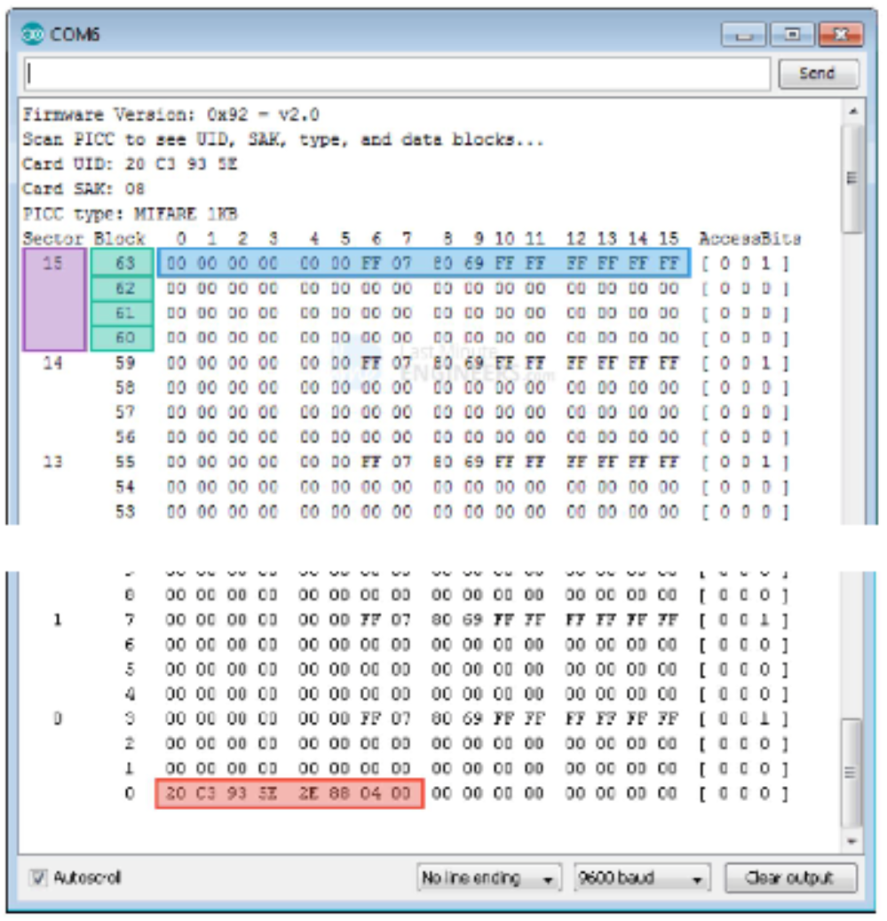
Dataformat
RFID
16 sektorer a 4 blokker
Hver blokk har 16 byte
De 8 første byte holder ID-koden (Manufacturer data)
Manufacturer data:
  IC-manufacturer data
  Unic identifier
Totalt 1024 byte

Slide 17
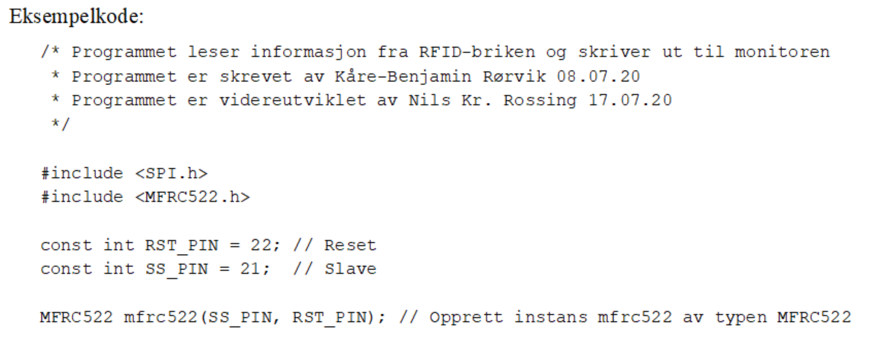
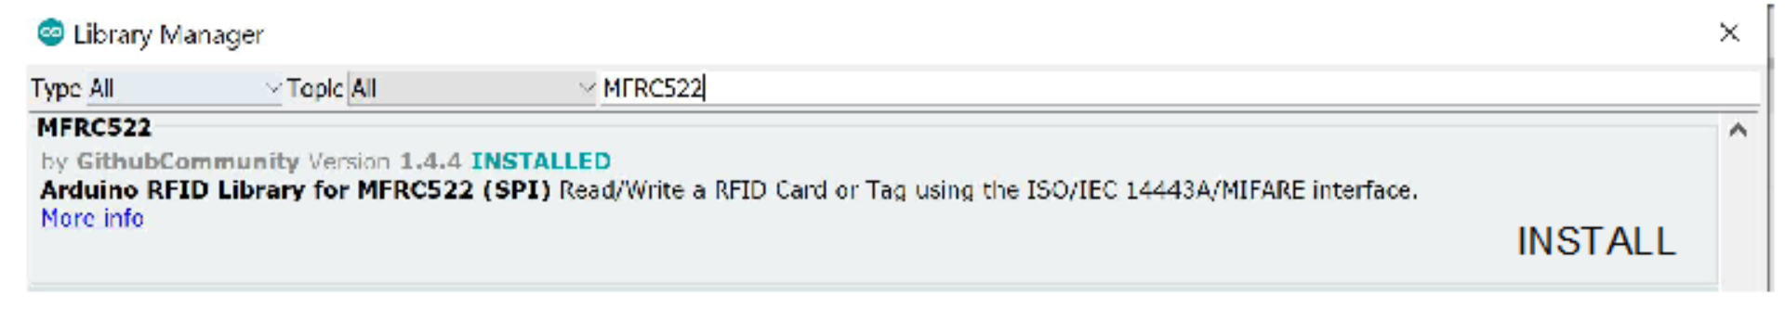
Programvare

Slide 18
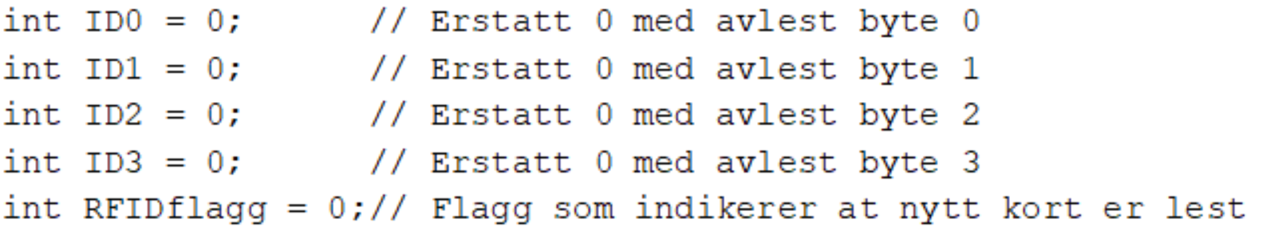
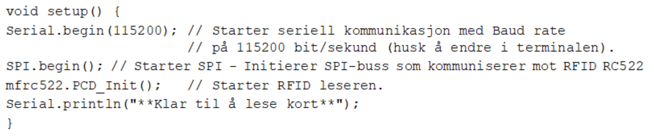
Programvare

Slide 19
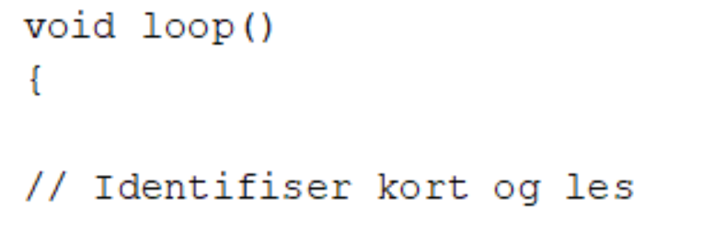
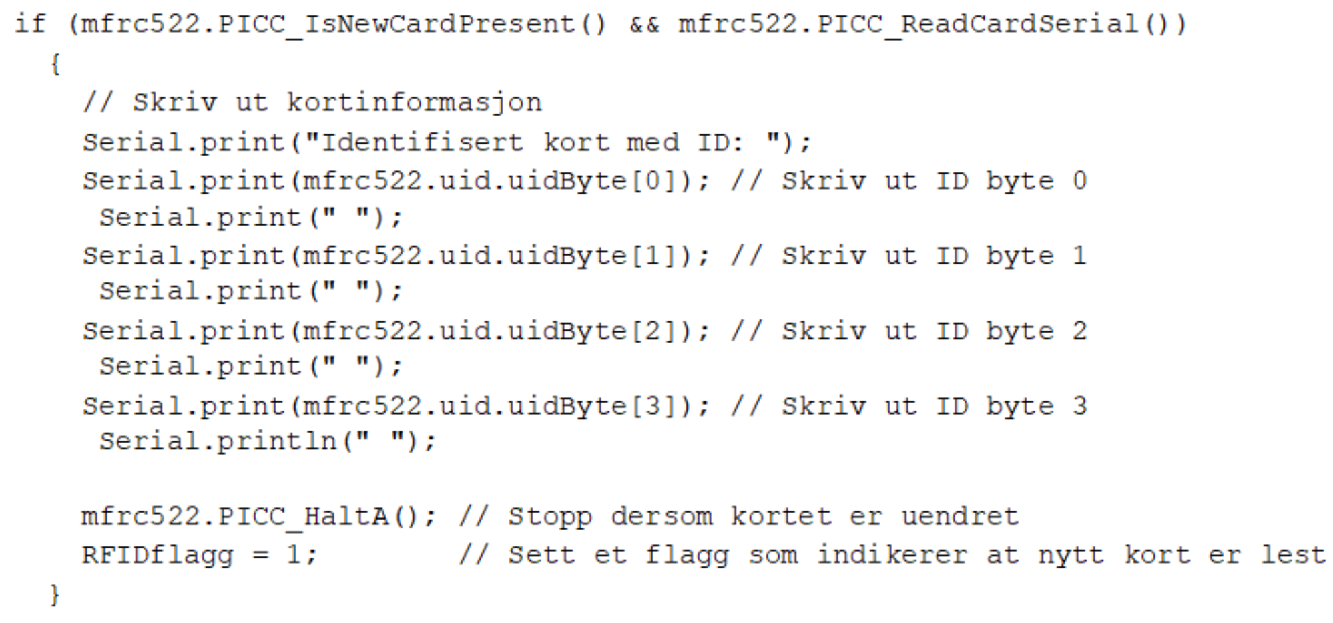
Programvare

Slide 20
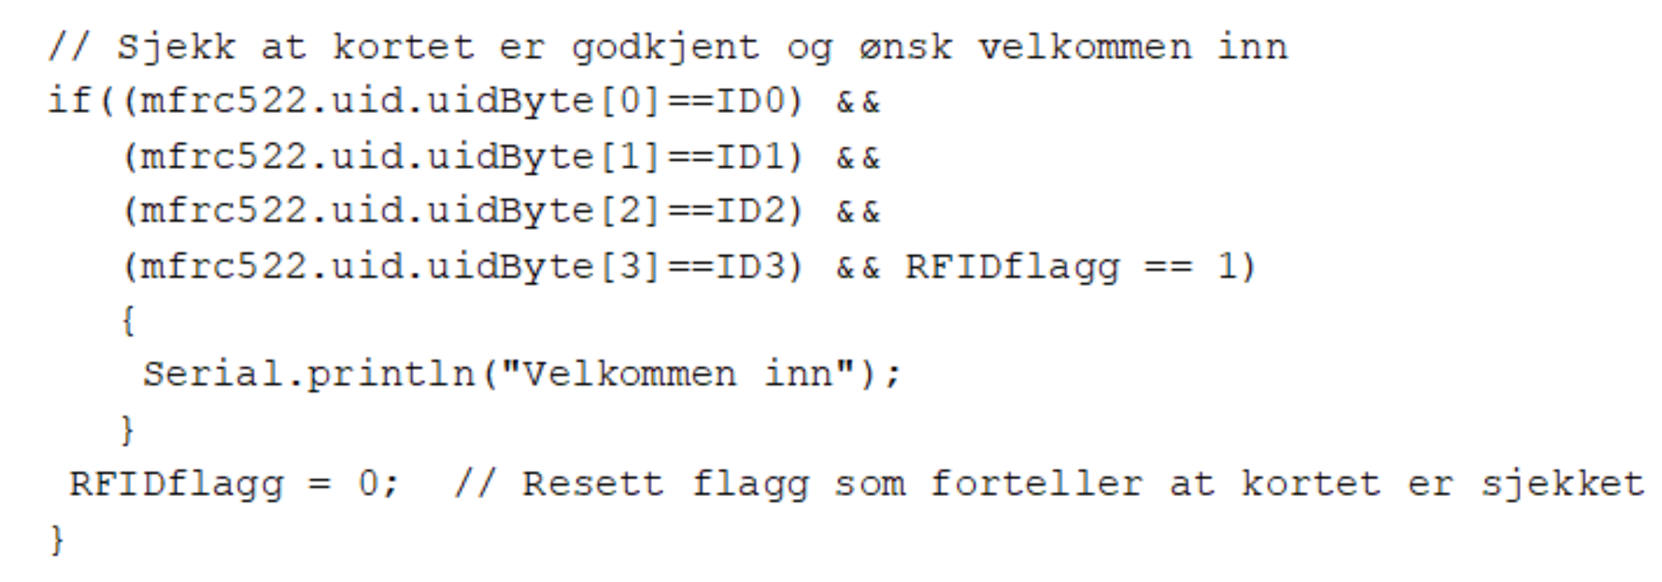
Programvare

